Slide 1

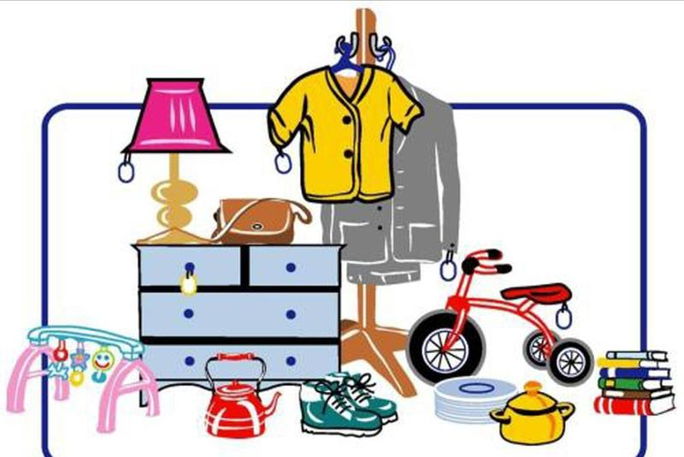
VIDE MAISON
DAME MARIE
Samedi 11 et Dimanche 12 Octobre 9h à 18h
Lieu dit le BOUHOUX
61130 Dame Marie
Meubles, Bibelots, Vaisselle

